Slide 1


МИНИСТЕРСТВО ОБРАЗОВАНИЯ И НАУКИ РОССИЙСКОЙ ФЕДЕРАЦИИ ФГБОУ ВО Северо-Кавказский горно-металлургический институт
(государственный технологический университет)
«Разработка системы кластеризации документов на базе методов машинного обучения»
Выполнил:
Студент группы ИВб 17-1
Кастуев Х.А.
Научный руководитель:
к.т.н., доц. Будаева А.А.

Slide 2
Цель:
Создание программного средства, способного кластеризовать и классифицировать различные наборы документов.
Задачи:
Провести аналитический обзор предметной области.
Выбрать математическую модель и метод ее решения
Создать программный комплекс, реализующий выбранную математическую модель
Провести ряд экспериментов, показывающих эффективность разработанного программного комплекса

Slide 3
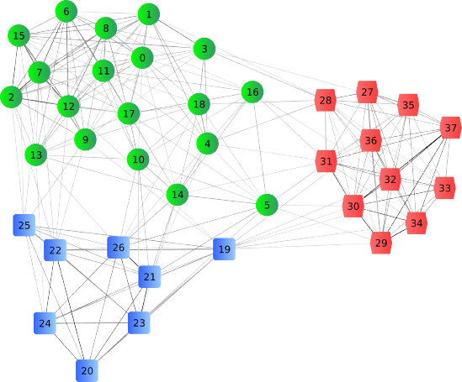
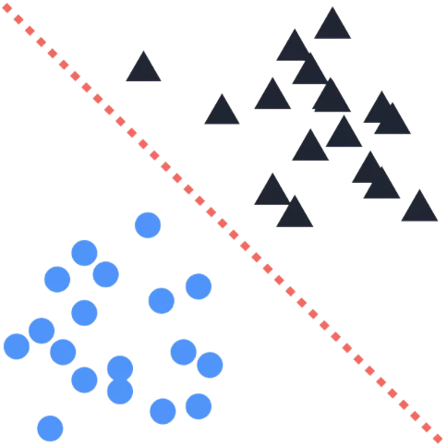
Кластеризация — задача группировки множества объектов на подмножества (кластеры) таким образом, чтобы объекты из одного кластера были более похожи друг на друга, чем на объекты из других кластеров по какому-либо критерию.
Классификация — это система распределения предметов, явлений или понятий какой-нибудь области на классы, разделы и разряды.

Slide 4
Применение
Медицина
Компьютерные науки
Маркетинг
Интернет

Slide 5
Типы алгоритмов
Алгоритмы квадратичной ошибки
Иерархические алгоритмы
Нечеткие алгоритмы
Алгоритмы, основанные на теории графов
Алгоритм выделения связных компонент
Алгоритм минимального покрывающего дерева
Алгоритм послойной кластеризации

Slide 6
Постановка задачи

Slide 7
Постановка задачи
Обозначения
D – исходное множество документов коллекции
d_{i} ∈ D – i-й документ множества D

Slide 8
Кластеризация )) заменить на слайды с решением
Шаг 1. Считать содержимое всех файлов и объединить слова в единый список, предварительно определив основу каждого слова;
Шаг 2. Строим матрицу схожести документов, используя выбранную меру расстояния и TF-IDF;
Шаг 3. Нормализуем полученную на предыдущем шаге матрицу;
Шаг 4. Используя алгоритм Прима, строим минимальное остовное дерево и удаляем ребра таким образом, чтобы расстояние между документами, попавшими в одну группу было минимальным.

Slide 9
Классификация ) заменить на слайды с решением
Шаг 1. Считать содержимое файл классов и объединить ключевые слова в единый список, предварительно определив основу каждого слова;
Шаг 2. Считывать файлы, подсчитать слова, которые входят с словарь предварительно получив их основу и строим матрицу, у который по горизонтали файлы, по вертикали количество слов, входящих в словарь;
Шаг 3. Нормализуем матрицу;
Шаг 4. Сравниваем расстояния i-го документа с j-ой группой и определяем самою подходящую.

Slide 10
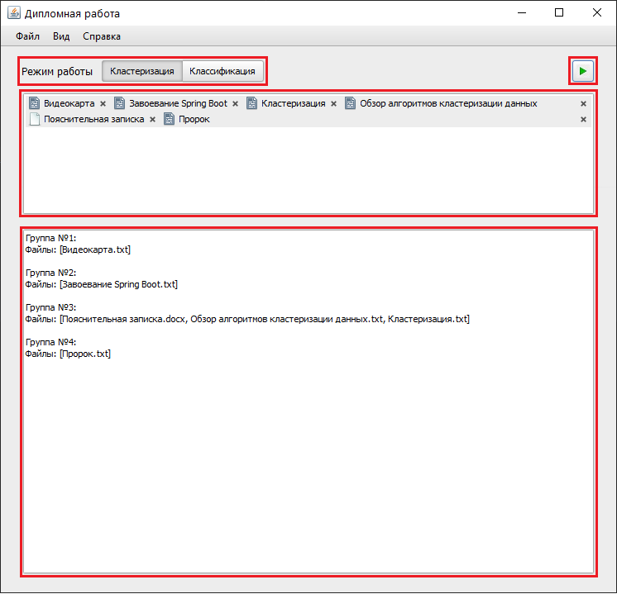
Режим «Кластеризация»

Slide 11
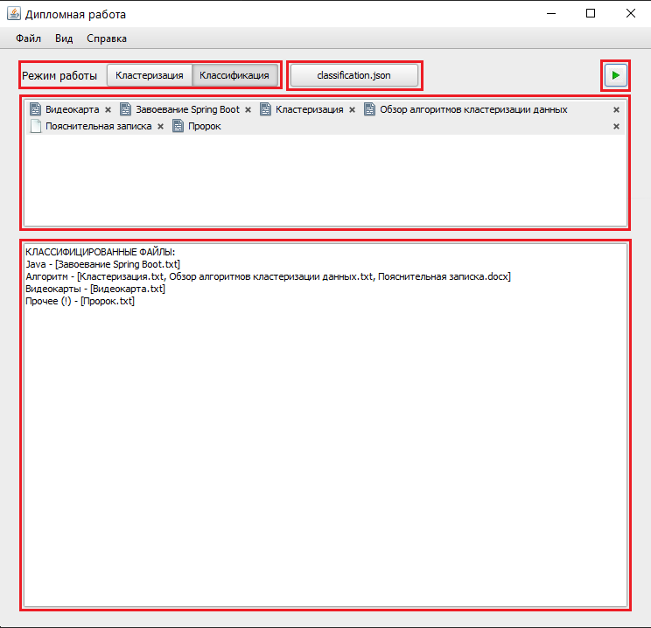
Режим «Классификация»

Slide 12
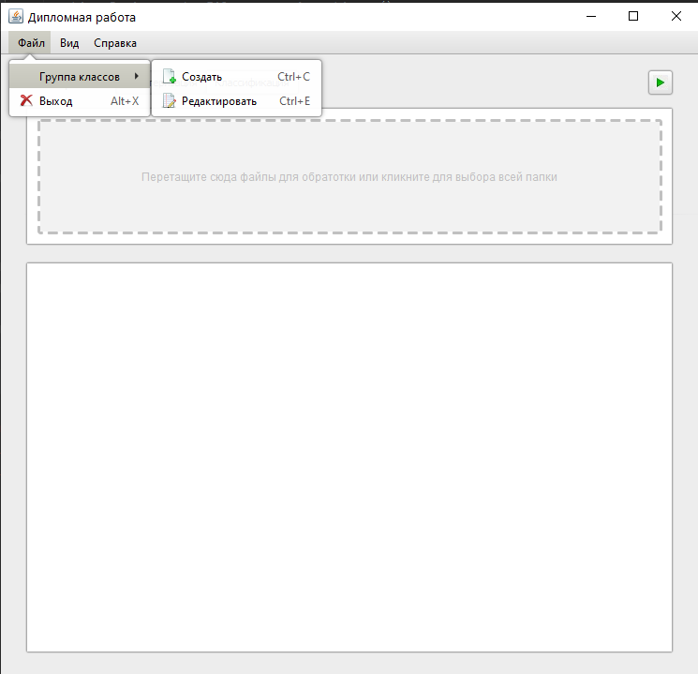
Работа с классами

Slide 13
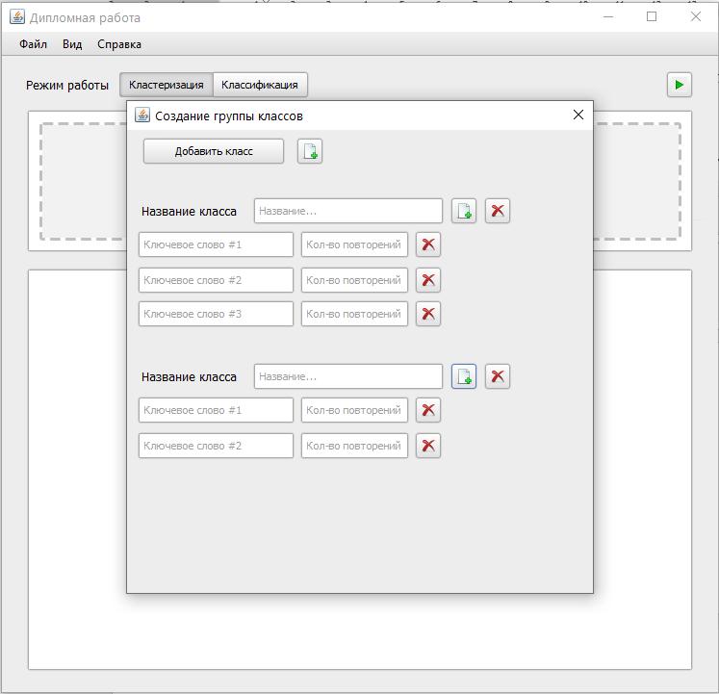
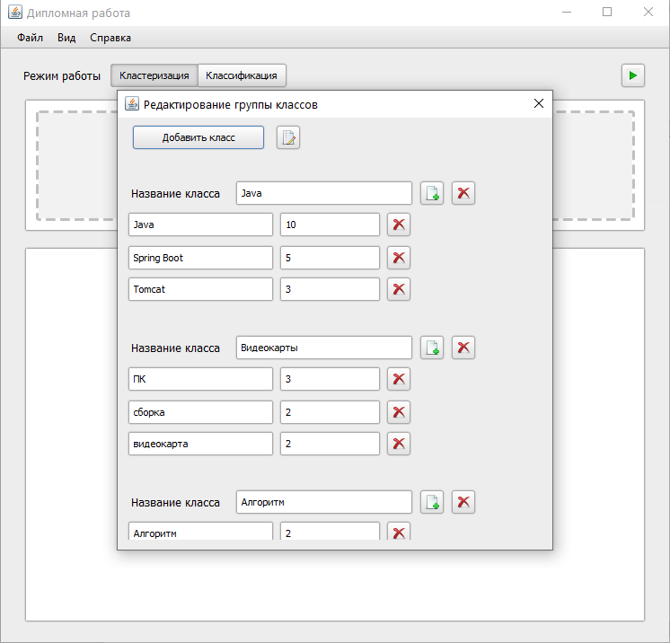
Работа с классами

Slide 14
вапав

Slide 15
вапав

